Slide 1
React 从入门到进阶
Chapter 7. React 组件基础
Section 1. React 虚拟 DOM 概念

Slide 2
章节大纲
虚拟 DOM 的结构
为什么快？
如何实现的？

Slide 3
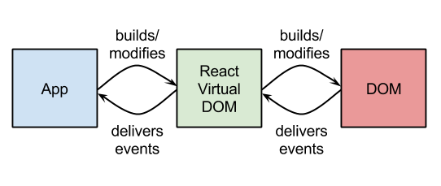
虚拟 DOM 的结构

Slide 4
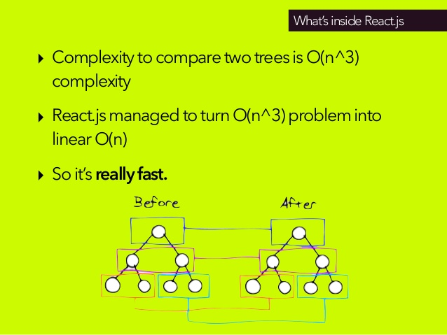
为什么快？

Slide 5
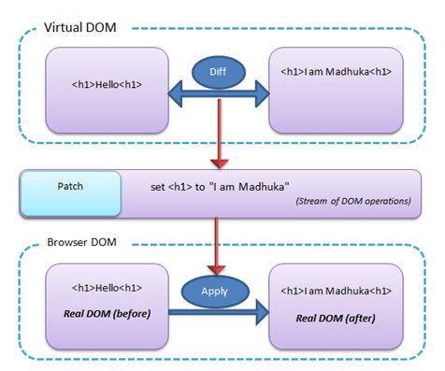
如何实现的？

Slide 6


